Slide 1

BINV3140 Microservices
Cours 2
2025-2026
Strebelle Sébastien
Tarik Miri
Choquet Olivier

Slide 2
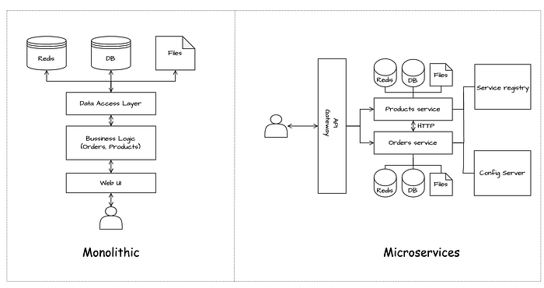
Architecture microservices

Slide 3
Architecture microservices
Une responsabilité = Un service
Chaque service est indépendant
Notamment DB indépendante …
Interconnectés par API
Un service registry/discovery peut être utile
Une API gateway centralise l'accès pour les utilisateurs
Sécurité
Routage
Limitation de débit (rate limit)
Un config server éventuellement pour centraliser les paramètres de configurations des microservices (.properties ou .yml)

Slide 4
Découpe d'une application en microservices
Principes fondamentaux
Séparation des préoccupations (Separation Of Concerns)
Chaque microservice est responsable de ces données
Comment découper ?
Domain-Driven Design – DDD
Ex: catalogue produits, gestion des commandes, gestion des clients
Une base de données par microservice
Bien déterminer les frontières de chaque microservice
Avoir une API Gateway
Identifier les liens nécessaires entre microservices

Slide 5
Découpe d'une application en microservices
Rectangle pour micro service
Cylindres pour DB
Flèches pour lien entre services
Indiquer si communication synchrone ou asynchrone
Draw.io est parfait pour cela.

Slide 6
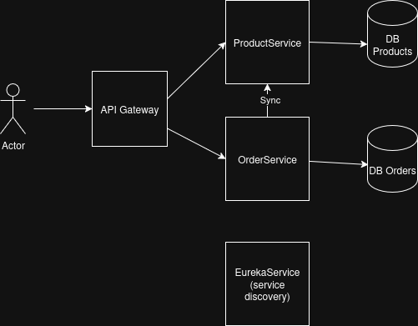
Exemple découpe

Slide 7
API Gateway

Slide 8
API Gateway
Dépendances
Developers Tools -> Spring Boot Dev Tools
Spring Cloud Routing -> Reactive Gateway
Web -> Spring Reactive Web
Pas de @RestController
Fichier application.yml
Définition des routes

Slide 9
API Gateway
spring: application: name: pet-gateway cloud: gateway: server: webflux: routes: - id: pet-service-route uri: http://localhost:8081 predicates: - Path=/pets/** - id: mission-service-route uri: http://localhost:8082 predicates: - Path=/missions/** server: port: 8080 # Port par défaut pour l'API Gateway

Slide 10
API Gateway
Possibilité de centraliser l'authentification
Possibilité d'ajouter des filtres
Limiter le nombre d'accès (rate limit)
Faire du logging centralisé

Slide 11
Liens entre services

Slide 12
Liens entre services
Communication synchrone
REST
Client HTTP
gRPC
Remote Procedure Call
Plus rapide et plus efficace que Rest
Communication asynchrone (on verra plus tard)
Message queue
Evénements

Slide 13
Liens entre services - DTO
Utilisation de DTO pour l'échange d'information entre microservices !
Comment ?
Un projet Shared-DTO
Création d'un module avec le generator maven archetype (archetype quickstart)
Définir les DTO
Utilisation de Lombok pour setter/getter

Slide 14
IntelliJ et microservices
Création d'un projet microservices

Slide 15
Configuration IntelliJ
Créer un Empty Project
Créer un module par service
Activer le mode services via la notification Use services
Dans l’onglet Services (en bas à gauche), vous pourrez lancer tous les services en même temps
Récupérer un service existant
Copier les fichiers dans un nouveau module

Slide 16
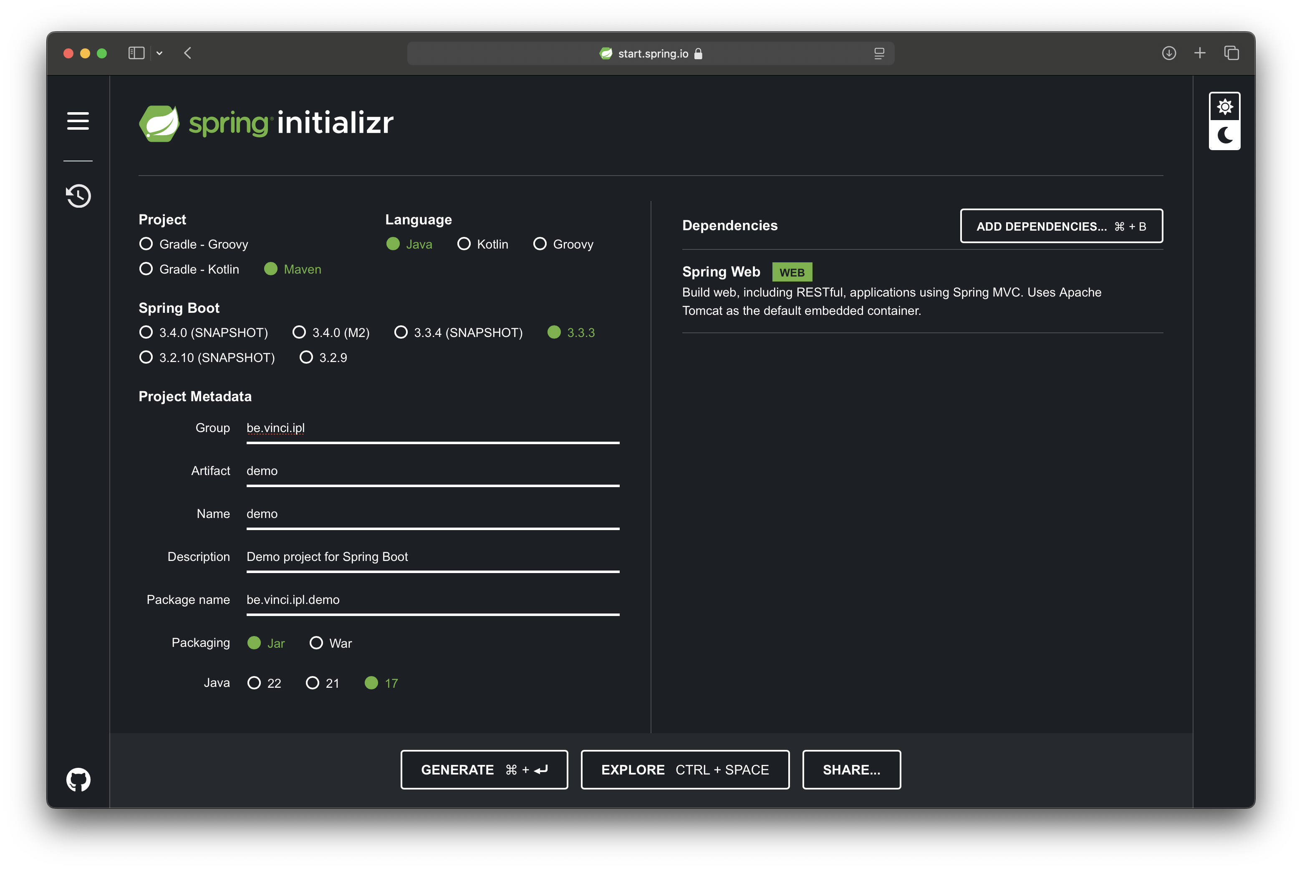
Spring Initializr
https://start.spring.io
Ou via IntelliJ :
New project -> Spring boot

Slide 17
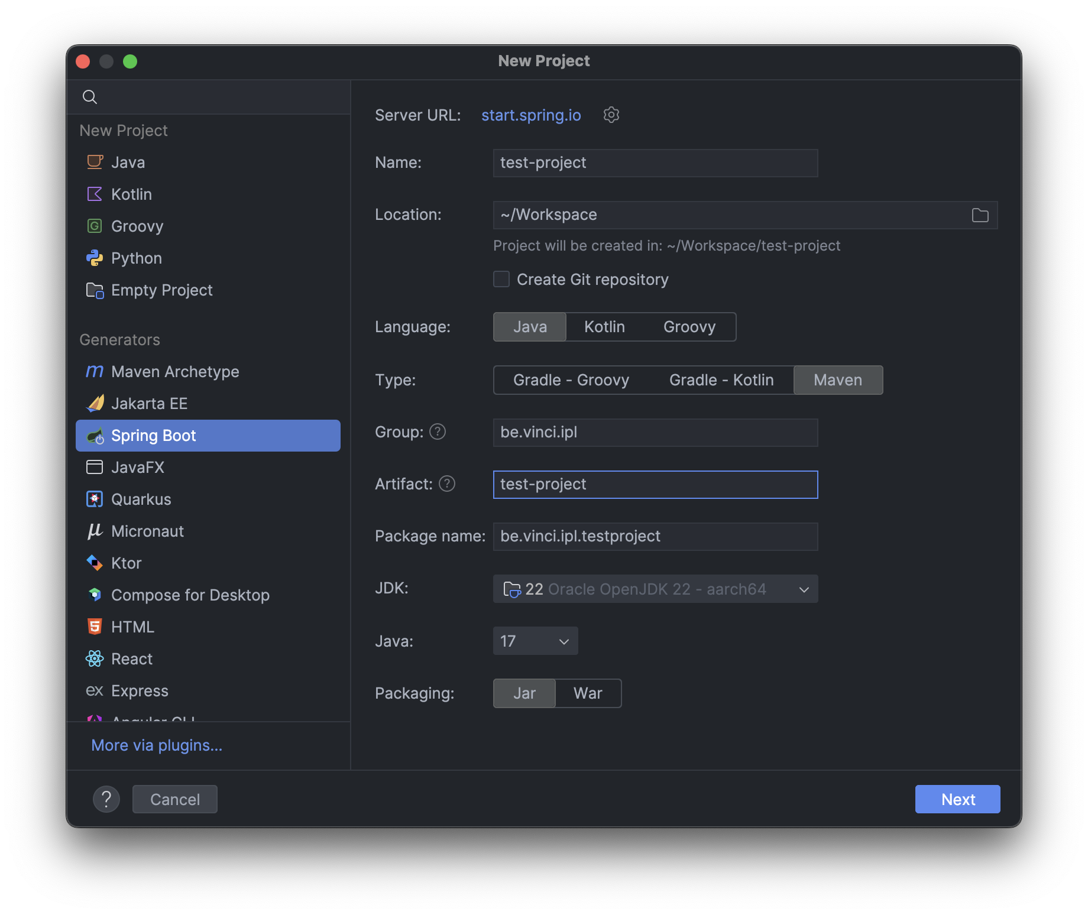
Spring Initializr
https://start.spring.io
Ou via IntelliJ :
New project -> Spring boot

Slide 18
Dépendances utilisées - service classique
Spring Dev Tools
Lombok
Spring Web
Spring Data JPA
Object-Relational Mapping
Création de repository simples
H2 Database
Moteur SQL
Serveur ou « in-memory »

Slide 19
Dépendances utilisées - service gateway
Spring Dev Tools
Spring Web
Spring Reactive Gateway
Utilisation de filtres sur les routes
Reactive Redis
Spring Configuration Processor

Slide 20
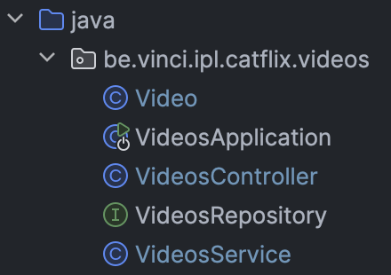
Architecture microservice classique
Couche model : définition des données
Couche data : accès aux données
Repository ou Proxy
Couche service : logique business
Couche controller : endpoints du service
Micro-services : Principe de responsabilité unique
Peu de fichiers -> dossiers inutiles

Slide 21
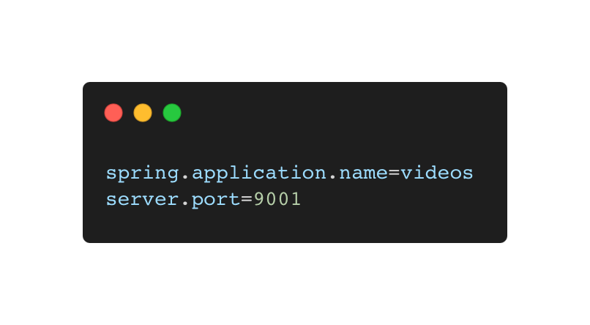
Properties
Fichier application.properties dans le dossier resources
Informations de l'application (nom, url, port, …)
Configuration des dépendances (e.g. H2)

Slide 22
Création micro-service Node.js
mkdir animal-client
cd animal-client
npm init –y
npm install express axios dotenv

Slide 23
Création micro-service Node.js
Structure du projet
animal-client/
├ .env
├ index.js
├ services/
└── animalService.js

Slide 24
Création micro-service Node.js
.env
GATEWAY_URL=http://localhost:8080

Slide 25
Création micro-service Node.js
animalService.js
const axios = require('axios');
require('dotenv').config();
const gatewayUrl = process.env.GATEWAY_URL || 'http://localhost:8080';
async function getAllAnimals() {
try {
const response = await axios.get(`${gatewayUrl}/pets`);
return response.data;
} catch (error) {
….
module.exports = { getAllAnimals };

Slide 26
Création micro-service Node.js
index.js
const express = require('express');
const { getAllAnimals } = require('./services/animalService');
const app = express();
const port = 3000;
app.get('/animals', async (req, res) => {
try {
const animals = await getAllAnimals();
res.json(animals);
} catch (error) {
...
app.listen(port, () => {
console.log(`Microservice Node.js lancé sur http://localhost:${port}`);
});

Slide 27
Exemples

Slide 28
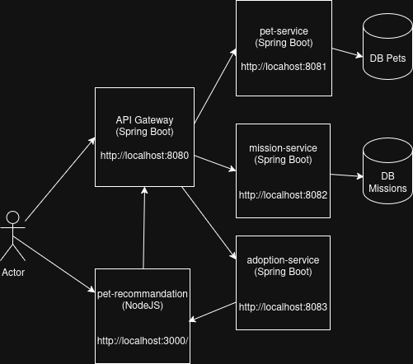
Exemple pets-service
https://github.com/olivierchoquet/pets-microservices
https://github.com/olivierchoquet/pet-recommmandations-nodejs

Slide 29
Exercices

Slide 30
Exercice
Continuons l'application faite la semaine passée en micro-services
Une application classique de commandes de produits
Faites un schéma de découpe/ pensez aux liens entre les services et à leur frontières/ DB ?
Votre application micro-services devra permettre
L'ajout et la consultation de produits (nom produit, prix, quantité en stock)
L'ajout et la consultation des clients (nom client, adresse)
Prendre/enregistrer une commande (pensez au stock disponible !!!)
Afficher l'historique des commandes du client
Implémentez ce schéma avec
Une simple API gateway manuelle
Les micro-services nécessaires en SpringBoot
Implémentez un des micro-services en NodeJS ou autre technologie

Slide 31
Rappels – Spring Boot
Si nécessaire

Slide 32
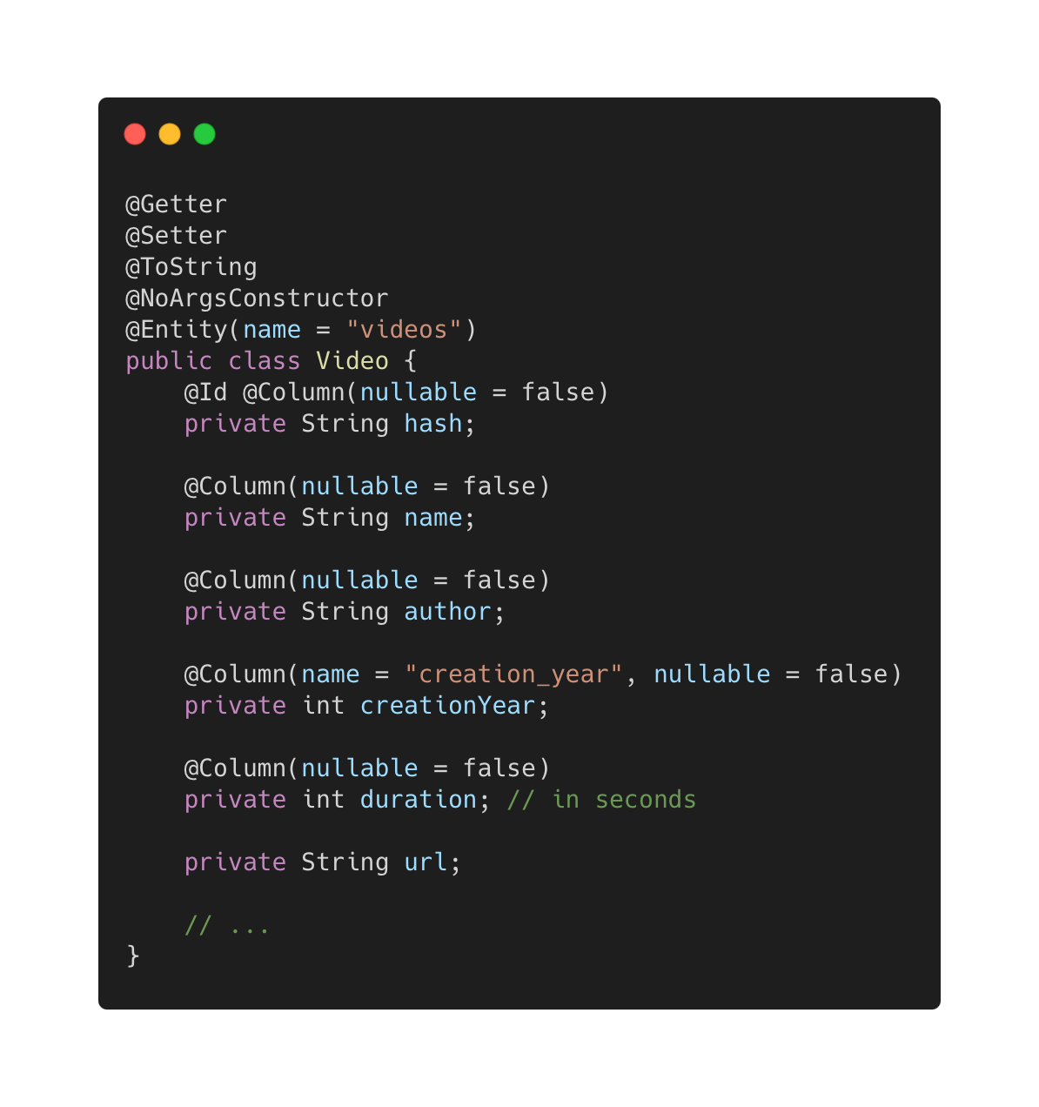
ORM
L’annotation @Entity crée automatiquement la table correspondante dans la BD.
@Id donne la clé primaire de la table, et @Column permet de paramétrer une colonne (renommer, nullable, …).
JPA nécessite un constructeur vide → @NoArgsConstructor

Slide 33
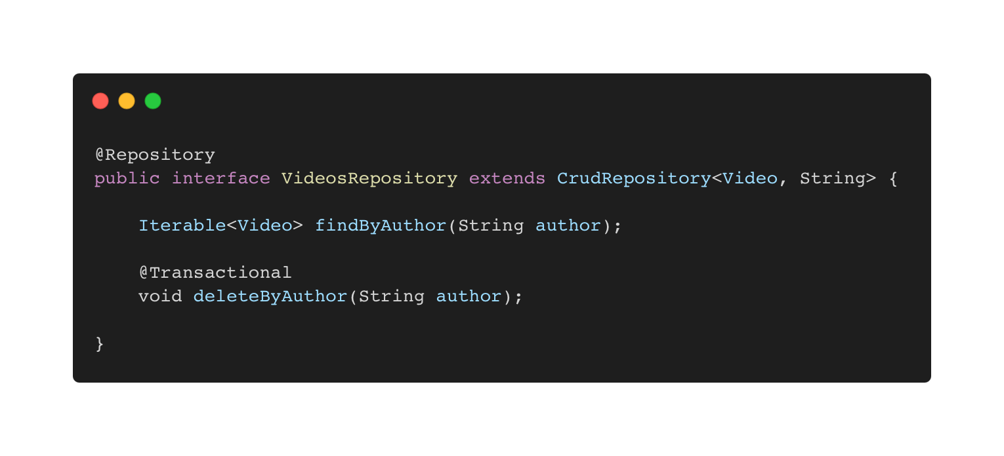
Repository
Annoté @Repository et étends CrudRepository<Entity, ID>
Méthodes auto-générées, sur base de l’entité et de sa clé primaire : save, findAll, findById, delete
Génération des requêtes supplémentaires selon le nom des méthodes.
Requêtes complexes : @Query
Plus d’infos : https://docs.spring.io/spring-data/jpa/reference/repositories/core-concepts.html

Slide 34
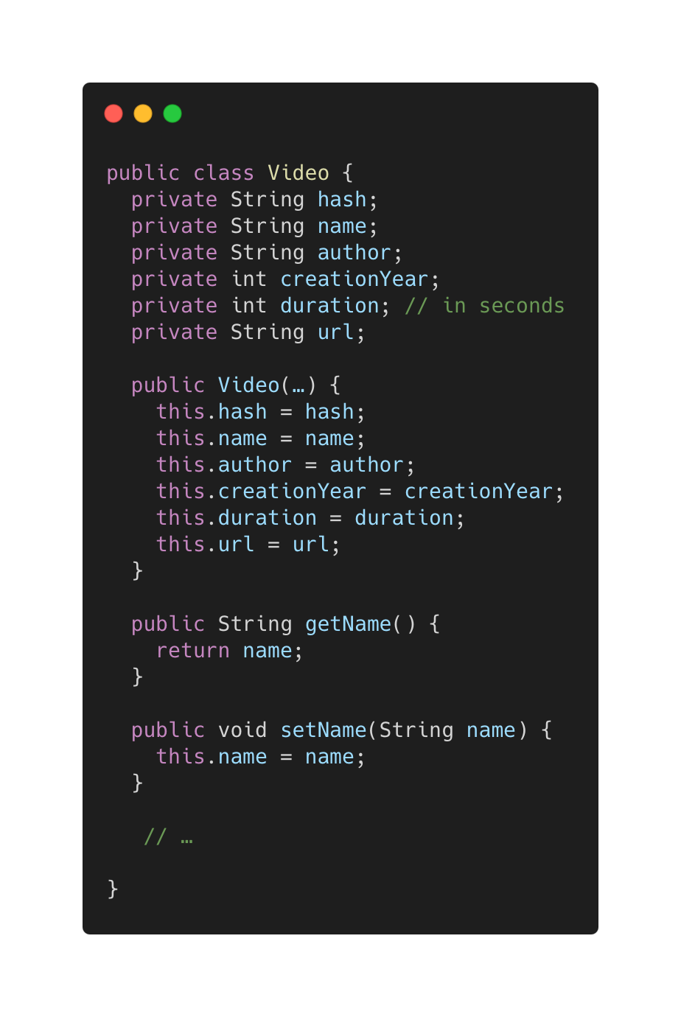
POJO
Objet qui ne contient que des champs, des getters et des setters, et un constructeur.
Représentation des données de l’application

Slide 35
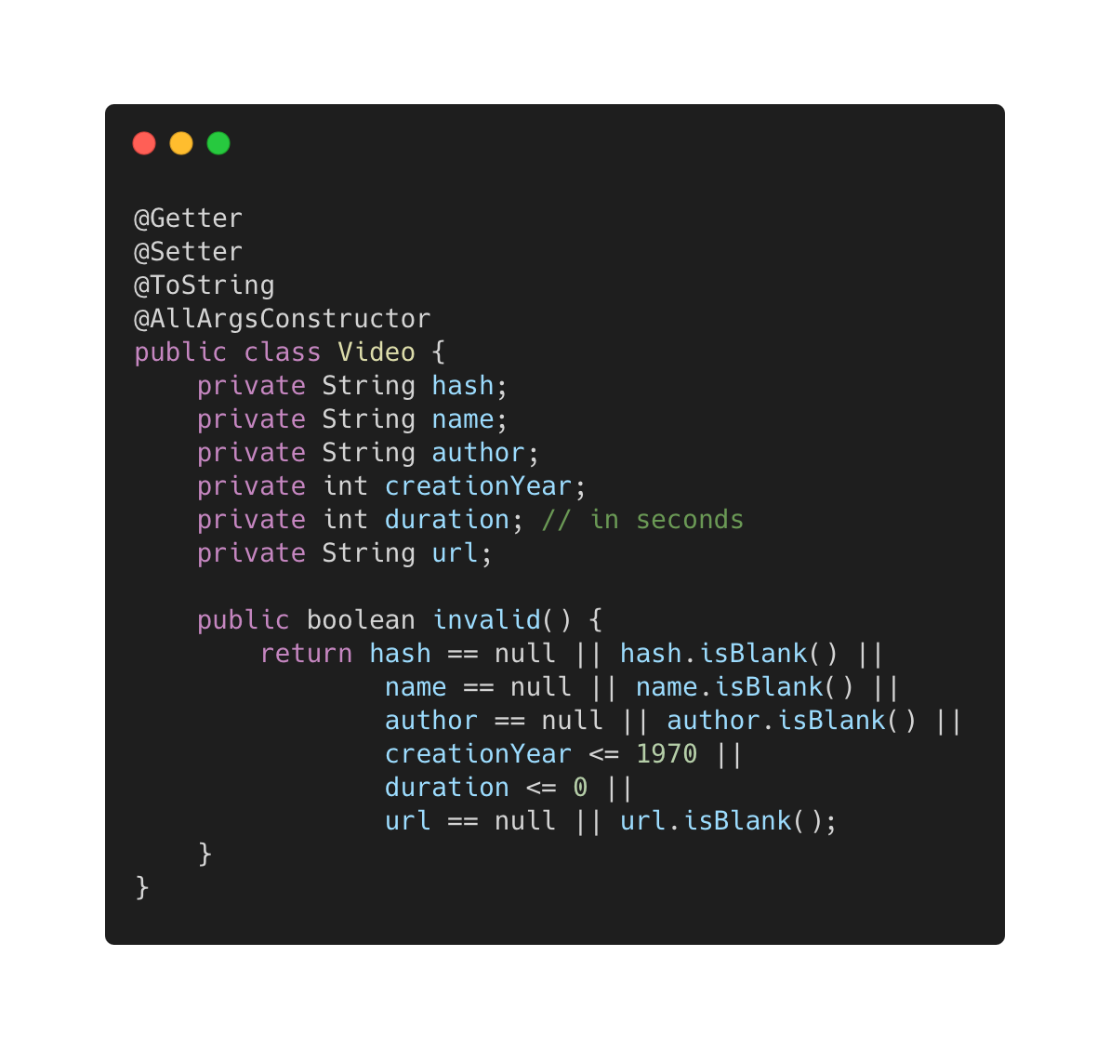
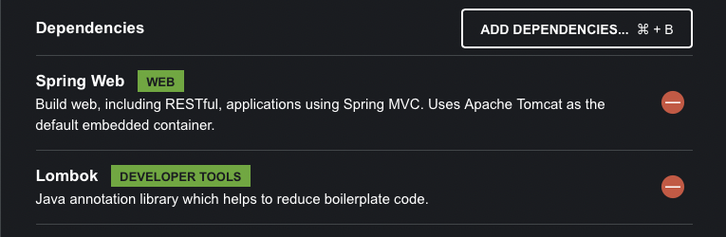
Lombok

Slide 36
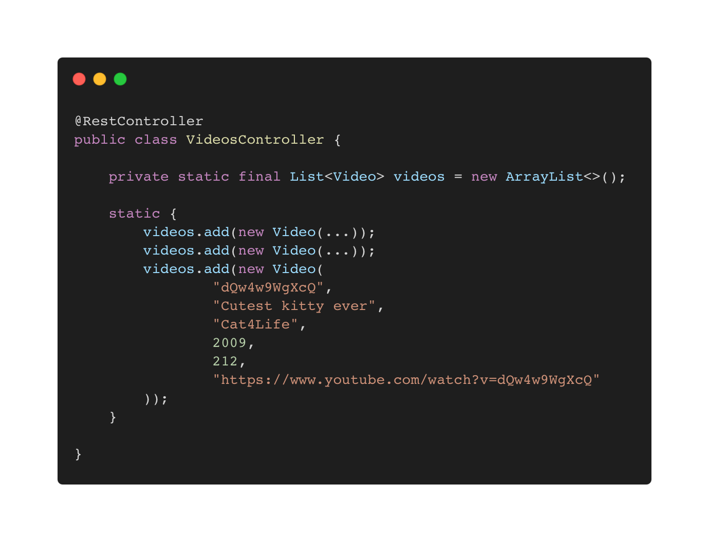
Controller
Définit l’interface REST de l’application.
IoC grâce à l’annotation @RestController

Slide 37
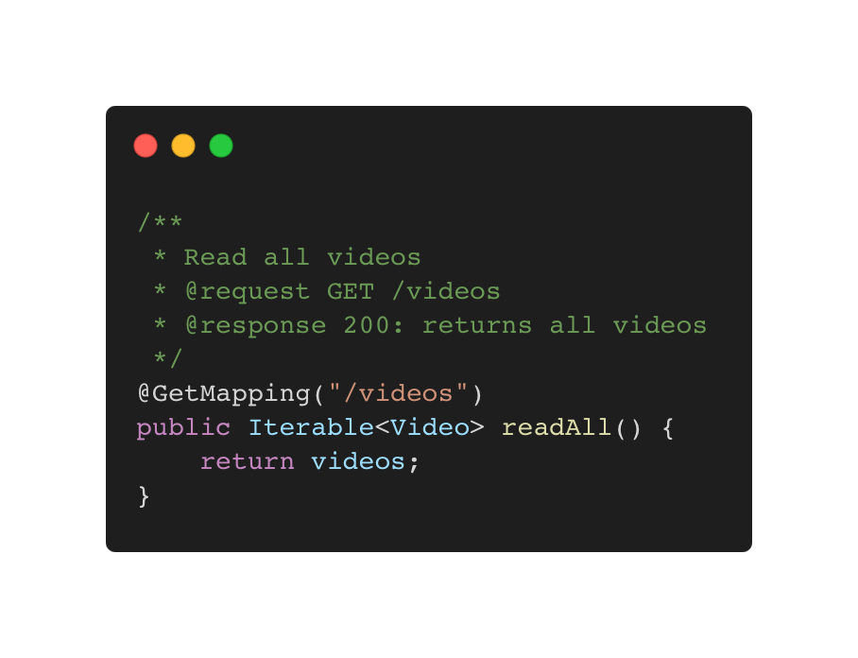
REST mapping
Pour créer un endpoint REST, on utilise encore des annotations liées à des fonctions du controller.
@GetMapping("/videos") correspond à la requête GET /videos.
Les POJOs retournés sont convertis au format JSON.

Slide 38
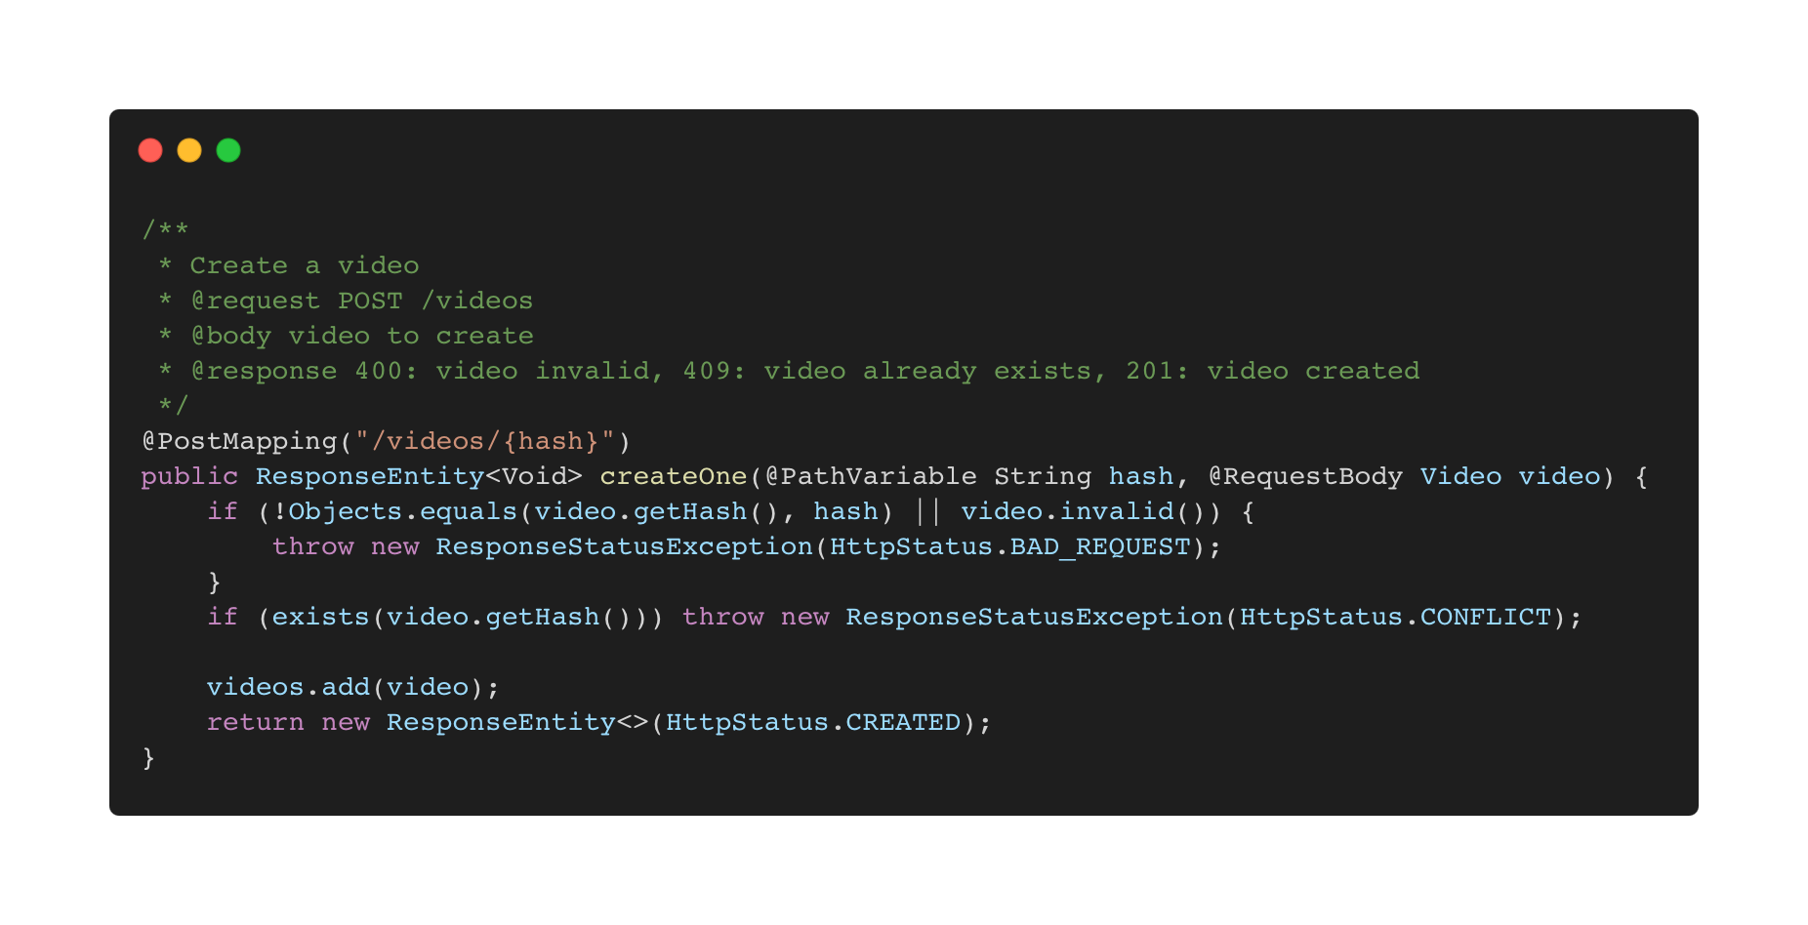
REST mapping
Un argument avec l’annotation @RequestBody permet de récupérer le corps de la requête et de la transformer du format JSON vers un POJO.

Slide 39
REST mapping
On lance des exceptions ResponseStatusException pour retourner des codes d’erreurs dans la réponse HTTP.

Slide 40
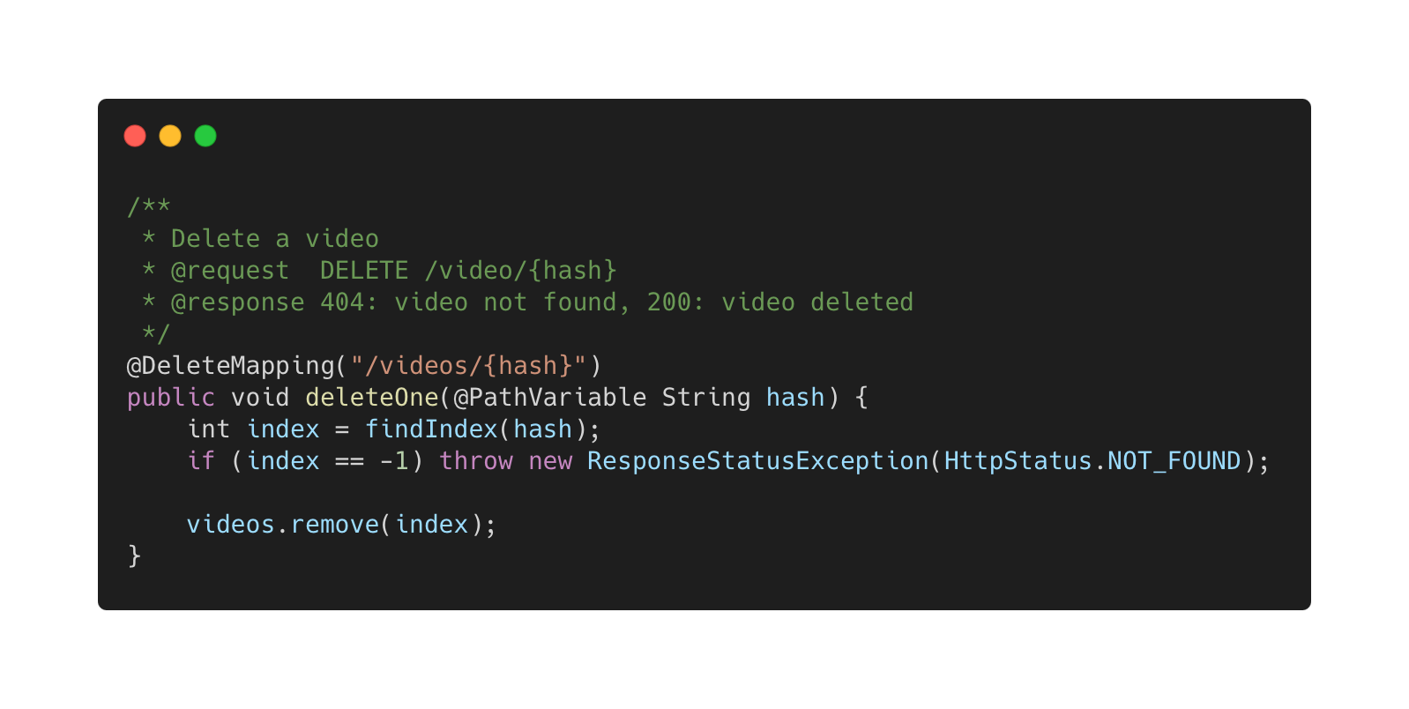
REST mapping
Un argument avec l’annotation @PathVariable permet de récupérer un paramètre du chemin de la requête.

Slide 41
Add dependency
Utiliser add starter dans pom.xml

